Slide 1
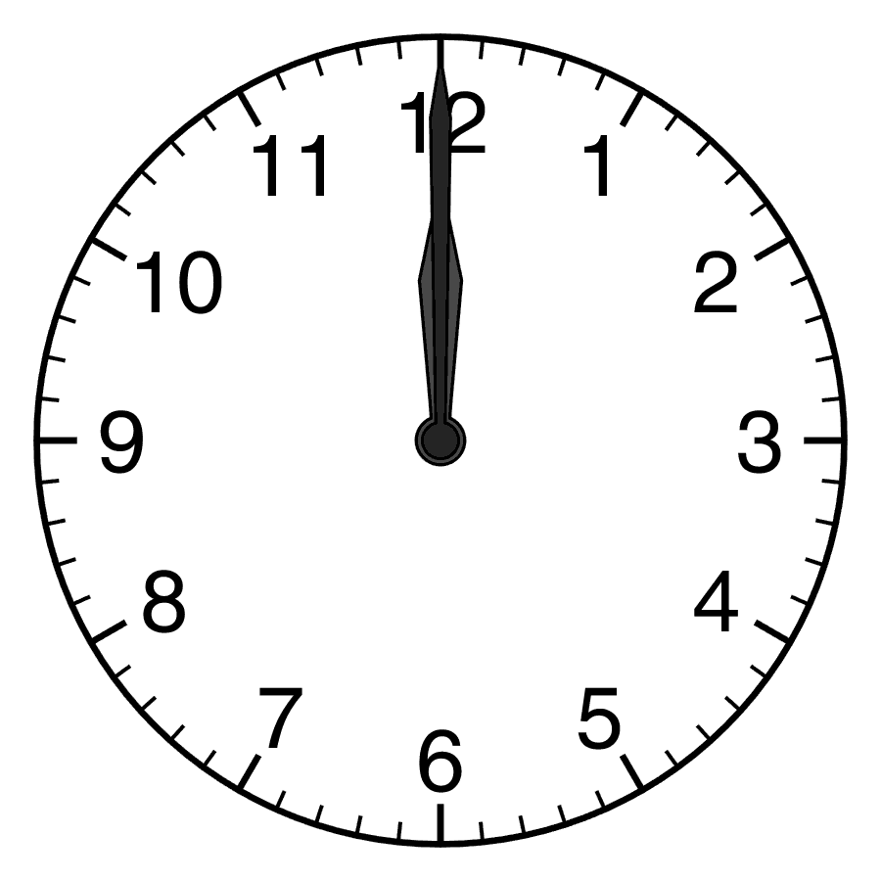
الحصة
الأولى

Slide 2
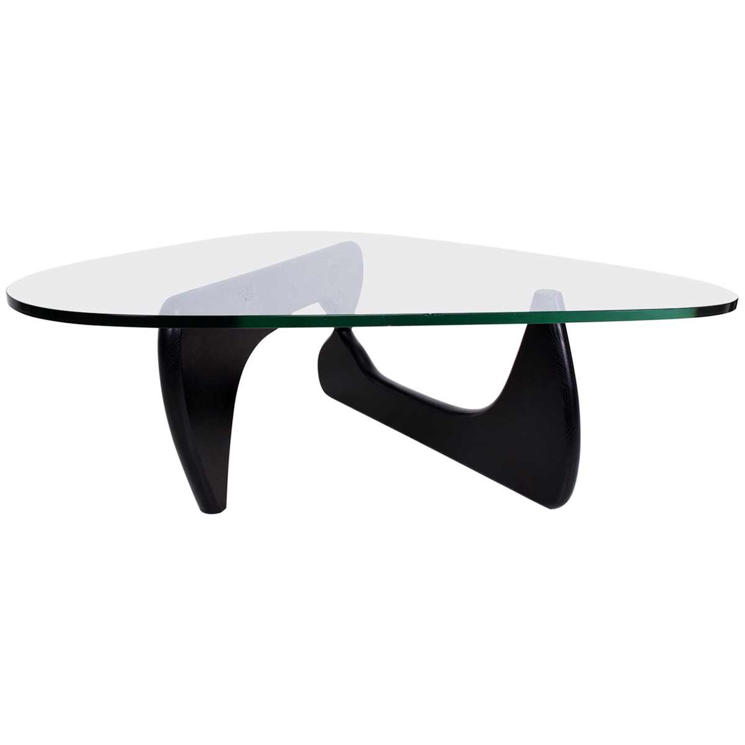

Slide 3
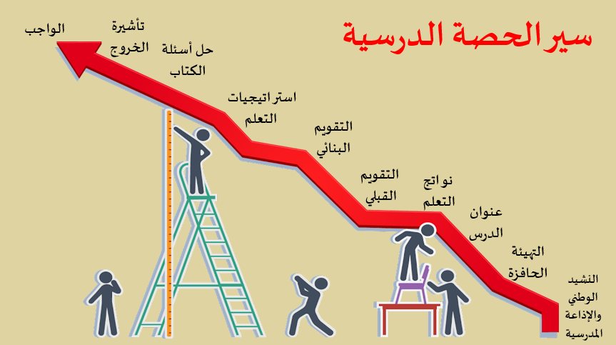

Slide 5
تسجيل الحضور
والغياب

Slide 7
المفعول فيه/ الحصة الأولى

Slide 8
نواتج التعلم

Slide 9
التقويم
القبلي
https://wordwall.net/ar/resource/2117534/%D8%B8%D8%B1%D9%81-%D8%A7%D9%84%D9%85%D9%83%D8%A7%D9%86

Slide 10
و(كم)
سهرت ساعة ثم نمت \ مشيت ميلا كم سهرت؟ \ كم مشيت؟

Slide 11
استخدم كلمة دقيقة ظرف زمان
اكتب في المحادثة

Slide 13
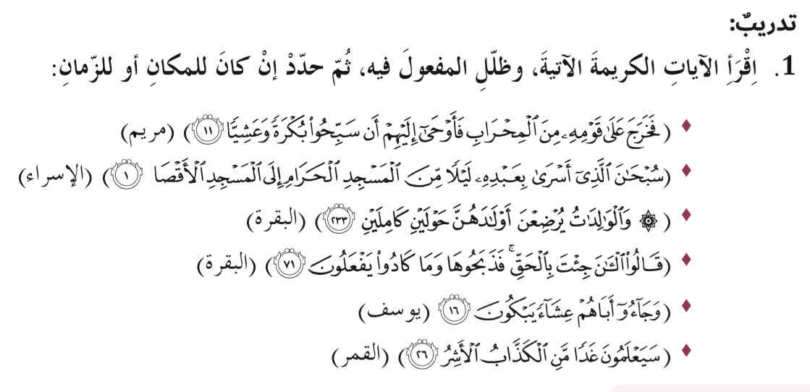
مناقشة علامة الإعراب
كل الأمثلة تحوي ظرف الزمان

Slide 14
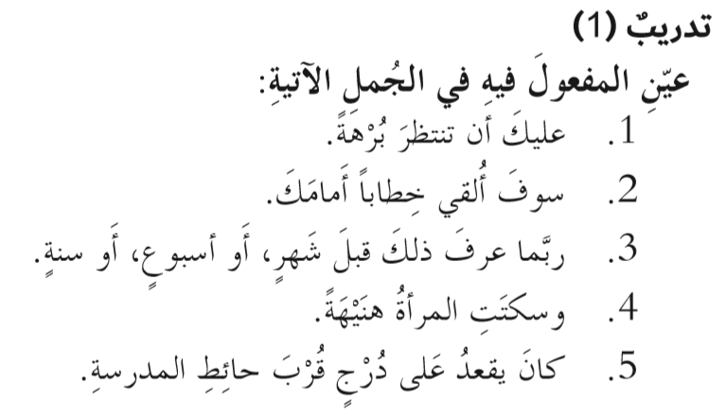
ظرف زمان
ظرف مكان
ظرف زمان
ظرف زمان
ظرف مكان

Slide 15
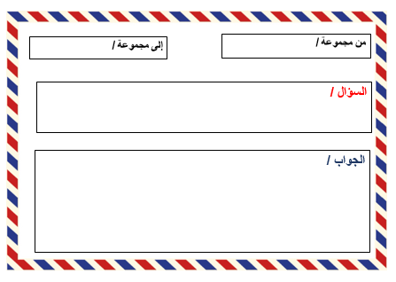
بطاقة الخروج
EXIT CARD

Slide 16
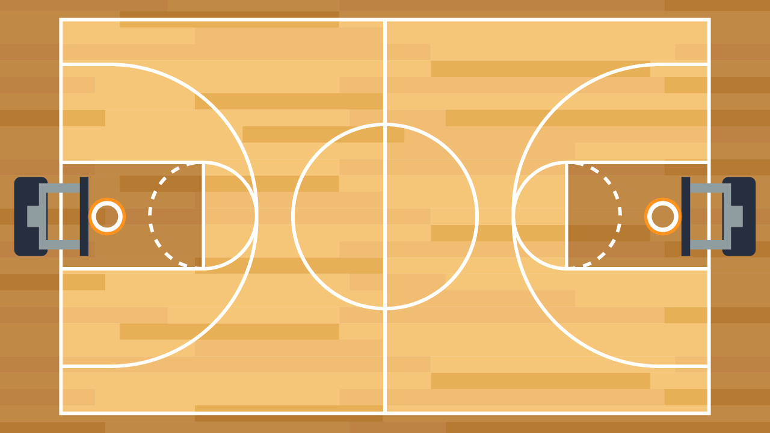
حالة الظرف الإعرابية هي
ابدأ
الرفع
النصب
الجر

Slide 17
تأتي ( عند ) ظرف
التالي
زمان أو مكان
ظرف زمان فقط
ظرف مكان فقط

Slide 18
نعرب كلمة ( ساعة ) في قولنا :
سهرت ساعة مع صديقي
التالي
حال منصوب
ظرف مكان منصوب
ظرف زمان منصوب

Slide 19
الحصة
الثانية

Slide 23
تسجيل الحضور
والغياب

Slide 24
https://wordwall.net/ar/resource/3142898/%D8%B8%D8%B1%D9%81-%D8%A7%D9%84%D8%B2%D9%85%D8%A7%D9%86-%D9%88%D8%A7%D9%84%D9%85%D9%83%D8%A7%D9%86

Slide 25
المفعول فيه / الحصة الثانية

Slide 26
نواتج التعلم

Slide 27
التقويم
القبلي
https://www.liveworksheets.com/worksheets/ar/Arabic_language/Match/%D8%B8%D8%B1%D9%81_%D8%A7%D9%84%D8%B2%D9%85%D8%A7%D9%86_%D9%88%D8%A7%D9%84%D9%85%D9%83%D8%A7%D9%86_zr1525489ba

Slide 28
حدد نوع الظرف والدليل على ذلك
مكان
زمان
مكان
زمان
مكان
زمان

Slide 29
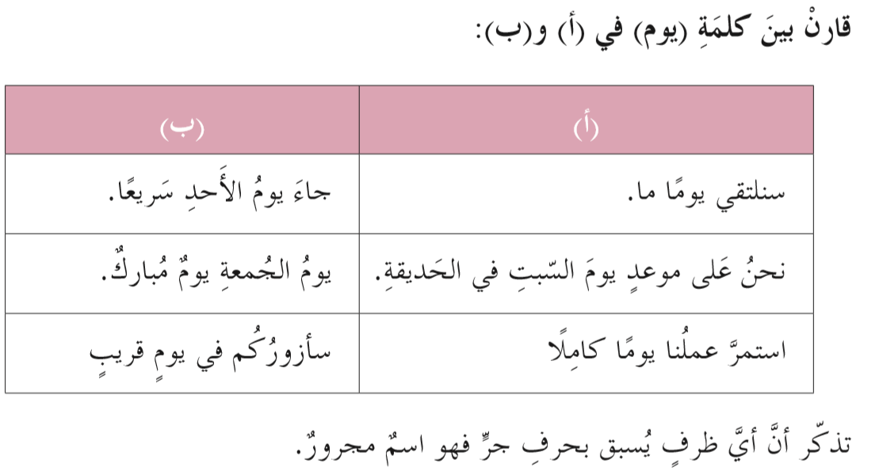
فاعل مرفوع
ظرف زمان
ظرف زمان
مبتدأ مرفوع
خبر مرفوع
اسم مجرور
ظرف زمان

Slide 30
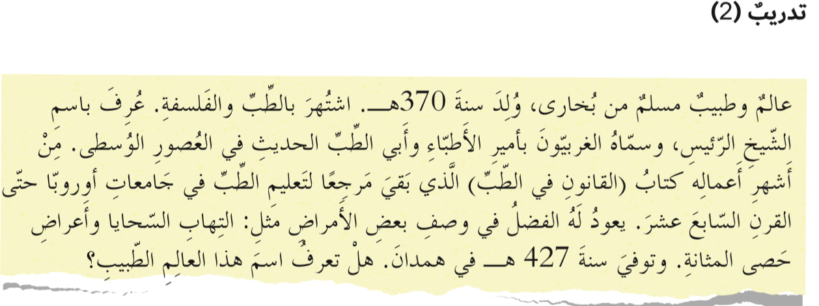

Slide 31
اذكر دليلك على نوع الظرف إذا كان مشتركا بين الزمان والمكان

Slide 32
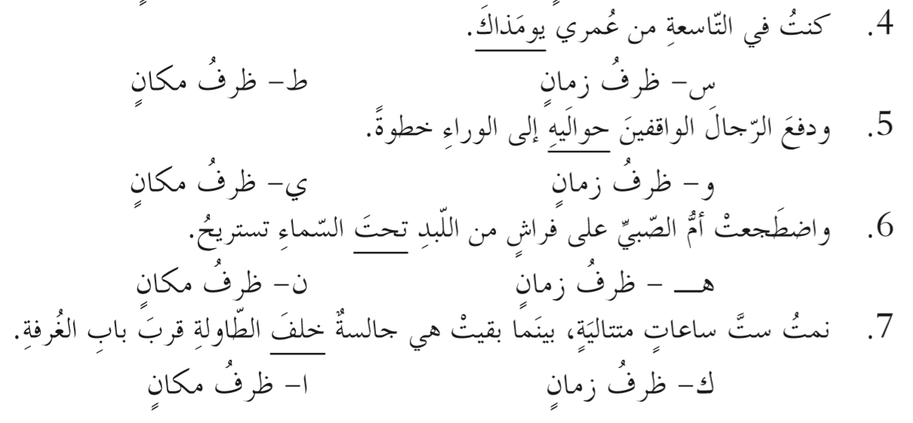

Slide 33
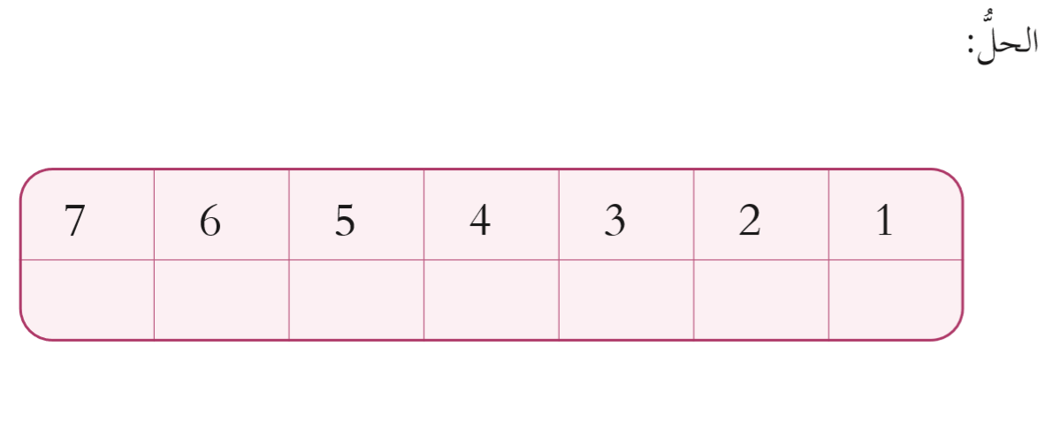
ا
ن
ي
س
ن
ب
ا

Slide 34
1
2
3
4
5
6
7
8
9

Slide 35
10
11
12
13
14
15
16

Slide 37
بطاقة الخروج
EXIT CARD
التقويم الختامي

Slide 38
بنك الأسئلة
التأكد من فهمي
البطــاقة التفاعلية
أنقر فوق الأرقام 1 ، 2، 3 ليظهر السؤال والإجابة
هات اسما مختصا وآخر غير مختص
كلمة شرق اسم مكان مختص أم غير مختص
كلمة المسجد اسم مكان مختص أم غير مختص
3
2
1
الإجابة مفتوحة
غير مختص
مختص
3
2
1

